Slide 1
打砖块游戏

Slide 2
本章知识点
碰撞检测的原理
与一个角色的碰撞检测
与一组角色的碰撞检测
添加生命值

Slide 3
1.创建场景及角色
1.1 创建游戏场景
沿用前几个游戏中的做法，生成指定大小的游戏窗口，然后设置背景颜色：
WIDTH = 640
HEIGHT = 400
def draw():
screen.fill((255, 255, 255))

Slide 4
1.2 创建游戏角色
打砖块游戏总共有三种不同的角色：小球、挡板和砖块。
首先创建小球角色：
ball = Actor("breakout_ball", (WIDTH // 2, HEIGHT - 47))
然后创建挡板角色：
pad = Actor("breakout_paddle", (WIDTH // 2, HEIGHT - 30))

Slide 5
1.2 创建游戏角色
最后使用双重循环语句，逐行逐列地创建各个砖块角色。
还要定义一个列表，统一管理所有的砖块角色：
BRICK_W = 80
BRICK_H = 20
bricks = []
for i in range(5):
for j in range(WIDTH // BRICK_W):
brick = Actor("breakout_brick")
brick.left = j * BRICK_W
brick.top = 30 + i * BRICK_H
bricks.append(brick)

Slide 6
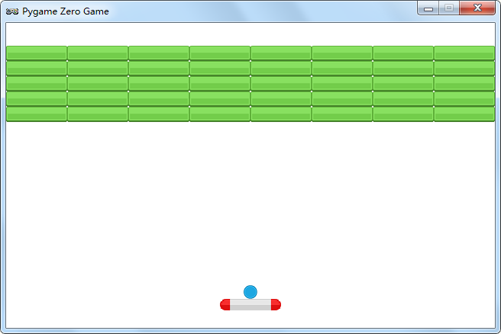
1.2 创建游戏角色
修改draw()函数，在其中加入显示游戏角色的代码：
def draw():
screen.fill((255, 255, 255))
ball.draw()
pad.draw()
for brick in bricks:
brick.draw()

Slide 7
2.让角色动起来
根据游戏规则，砖块是不需要移动的，挡板和小球则需要移动。
但挡板和小球的移动方式却有所区别：前者接受玩家的操控，但
只能水平移动；后者可以向各个方向移动，但不受玩家的控制。

Slide 8
2.1 移动挡板
定义speed属性，表示挡板移动速度：
pad.speed = 5
定义pad_move()函数，用来实现挡板的移动：
def pad_move():
if keyboard.right:
pad.x += pad.speed
elif keyboard.left:
pad.x -= pad.speed
在update()函数中对其进行调用：
def update():
pad_move()

Slide 9
2.1 移动挡板
问题：假如持续地按下左键或右键，挡板会移到窗口边界的外面去。
原因：目前只实现了挡板的移动，没有对挡板的移动范围加以限制。
解决：判断挡板是否移出了窗口边界，若是则阻止挡板进一步移动。.
在pad_move()函数中添加如下代码：
if pad.left < 0:
pad.left = 0
elif pad.right > WIDTH :
pad.right = WIDTH

Slide 10
2.2 移动小球
让小球跟随着挡板一起移动，在update()函数中加入两行代码：
Ball.x = pad.x
Ball.bottom = pad.top
指定键盘的一个按键，当玩家按下该键时将小球发射出去。
定义全局的布尔变量，用来表示小球是否发射的状态：
Started = False
定义ball_move()函数，用来统一处理小球在两种状态下的移动操作：

Slide 11
def ball_move():
global started
if not started:
if keyboard.space:
dir = 1 if random.randint(0, 1) else -1
ball.vx = 3 * dir
ball.vy = -3
started = True
else:
ball.x = pad.x
ball.bottom = pad.top
return
ball.x += ball.vx
ball.y += ball.vy

Slide 12
2.2 移动小球
在ball_move()函数中加入代码，实现小球在窗口内的四处移动：
if ball.left < 0:
ball.vx = abs(ball.vx)
elif ball.right > WIDTH:
ball.vx = -abs(ball.vx)
if ball.top < 0:
ball.vy = abs(ball.vy)
elif ball.top > HEIGHT:
started = False
sounds.miss.play()

Slide 13
3.处理角色间的碰撞
接下来便要实现小球与砖块及挡板的交互行为，让小球碰到砖块
后将其敲打掉，让小球接触到挡板后发生反弹。而要实现游戏角
色间的交互，我们需要使用游戏设计中的一个重要机制，即碰撞
检测。

Slide 14
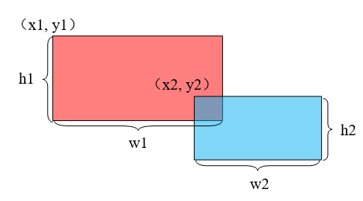
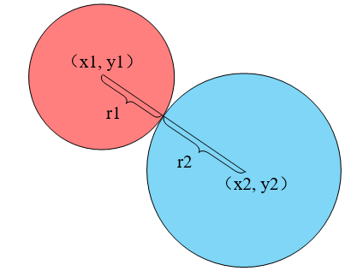
3.1 碰撞检测的原理
碰撞检测是对游戏中角色之间相互接触的情形进行判定，进而采取相应的措施进
行处理。本质上就是检查两个角色的图像彼此间是否发生了重叠，若是则判定角
色发生了碰撞。
碰撞检测有两种方法，一是基于边界的检测方法，二是基于中心距离的检测方法。

Slide 15
3.2 小球与挡板的碰撞
Pgzero提供边界检测代码，被编写在角色的colliderect()方法中。
定义collision_ball_pad()函数，用来处理小球与挡板的碰撞：
def collision_ball_pad():
if not ball.colliderect(pad):
return
if ball.y < pad.y:
ball.vy = -abs(ball.vy)
sounds.bounce.play()
if ball.x < pad.x:
ball.vx = -abs(ball.vx)
else:
ball.vx = abs(ball.vx)

Slide 16
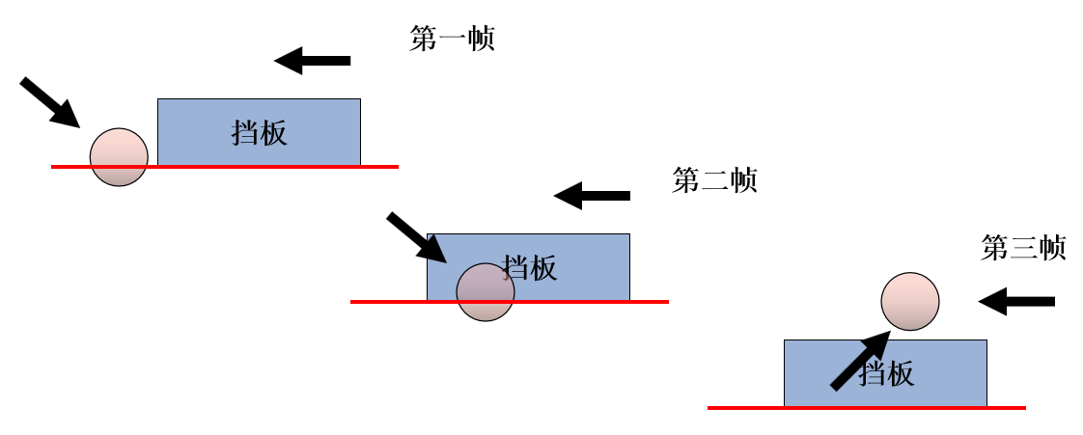
3.2 小球与挡板的碰撞
在垂直反弹之前要确保小球在挡板的上方，所以加入了“ball.y < pad.y”的判断
条件，否则可能出现如图所示的游戏Bug。

Slide 17
练习
尝试一下去掉上面这个判断条件，看看游戏中会不会真的出现Bug。

Slide 18
3.2 小球与砖块的碰撞
Pgzero提供了collidelist()方法，可以将某个角色与另一组角色进行碰撞检测。
定义collision_ball_bricks()函数，用来处理小球与砖块的碰撞：
def collision_ball_bricks():
n = ball.collidelist(bricks)
if n == -1:
return
brick = bricks[n]
bricks.remove(brick)
sounds.collide.play()

Slide 19
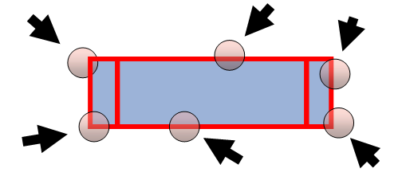
3.2 小球与砖块的碰撞
我们希望小球碰到砖块的上、下两个侧面时发生垂直方向的反弹，而碰到左、右
两个侧面时发生水平方向的反弹。
可以将砖块划分几个不同的区域分别进行处理。

Slide 20
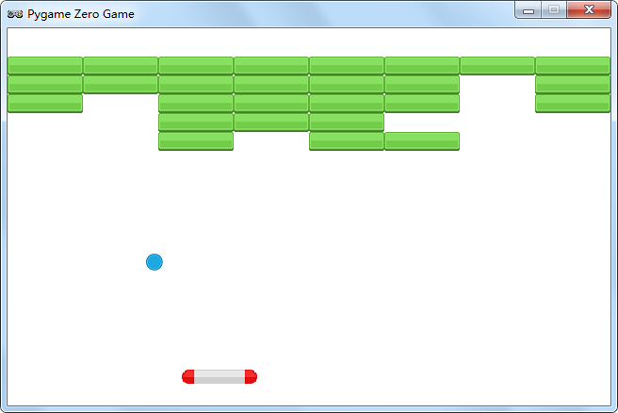
在collision_ball_bricks()函数中加入了如下代码：
if brick.left < ball.x < brick.right:
ball.vy *= -1
elif ball.x <= brick.left:
if ball.vx > 0:
ball.vx *= -1
else:
ball.vy *= -1
elif ball.x >= brick.right:
if ball.vx < 0:
ball.vx *= -1
else:
ball.vy *= -1

Slide 21
4.完善游戏规则
4.1 设置游戏积分
定义全局变量score，用来表示游戏积分：
score = 0
对collision_ball_bricks()函数修改，在小球与砖块的碰撞处理中加入一行代码：
score += 100

Slide 22
4.2 添加生命值
定义全局变量lives用来表示生命值：
lives = 5
修改ball_move()函数，在判定小球超出窗口下边界后加入一行代码：
lives -= 1
对draw()函数进行修改，将生命值及游戏积分一并显示出来：
screen.draw.text("Live: " + str(lives) + " Score: " + str(score),
bottomleft=(5, HEIGHT - 5), color="black")

Slide 23
4.3 实现游戏结束
定义全局变量win和lost，表示游戏获胜及失败的状态：
win = False
lost = False
定义函数check_gameover()，对游戏结束的情况进行判定及处理：
def check_gameover():
global win, lost
if len(bricks) == 0:
sounds.win.play()
win = True
if lives <= 0:
sounds.fail.play()
lost = True

Slide 24
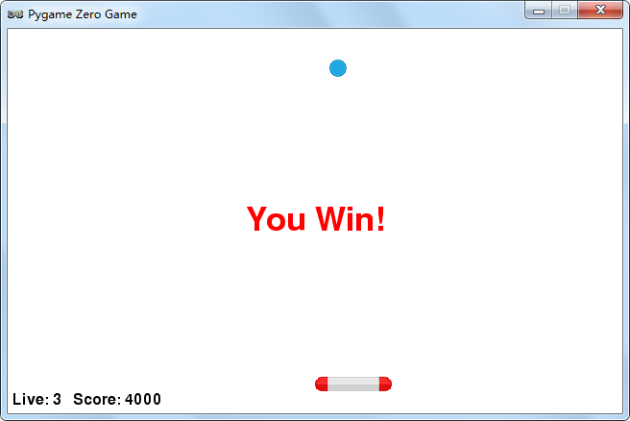
4.3 实现游戏结束
修改draw()函数，显示游戏胜利及失败的文字：
if win:
screen.draw.text("You Win!",
center=(WIDTH // 2, HEIGHT // 2),
fontsize=50, color="red")
elif lost:
screen.draw.text("You Lost!",
center=(WIDTH // 2, HEIGHT // 2),
fontsize=50, color="red")

Slide 25
练习
可以试着改变一下游戏中的各个参数，比如小球的速度、砖块的数量、挡板的长短等等，看看这些改变会对游戏的难度造成怎样的影响。

Slide 26
回顾与总结
本章我们一起学习制作了打砖块游戏。我们首先了解了如何实现挡板及小球的移动控制，然后详细讨论了如何实现游戏角色之间的交互行为。我们重点介绍了碰撞检测原理，并通过Pgzero提供的相关方法处理了小球与挡板的碰撞，以及小球与砖块的碰撞。最后我们还为游戏设置了积分和生命值，并在此基础上完善了游戏的结束规则。

